Slide 1
LA COUSINE FRANÇAISE

Slide 2
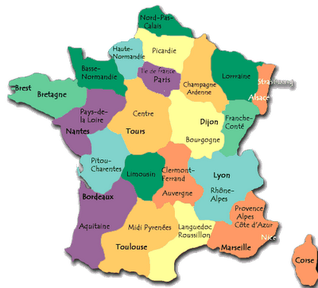

Slide 3
QUELQUES PLATS DE CUISINE FRANÇAISE
RATATOUILLE
QUICHE LORRAINE
BOUILLABAISSE
FONDUE SAVOYARDE
BAGUETTE
CREPES
OMELETTE
ESCARGOTS À LA BOURGUIGNONNE
GATEAU

Slide 4
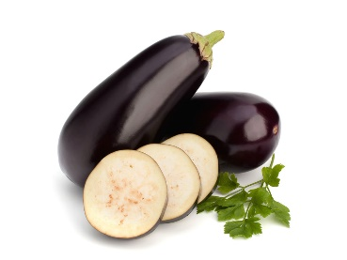
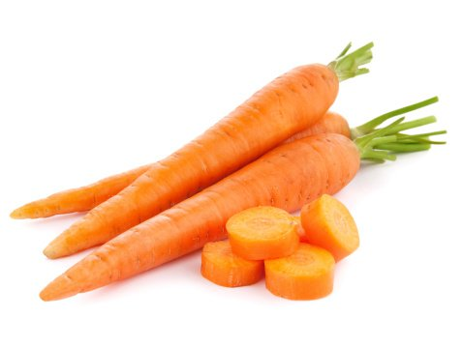
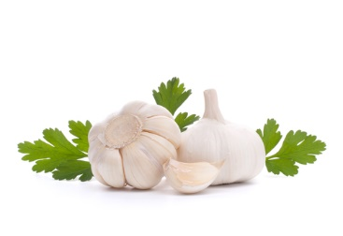
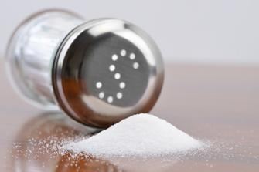
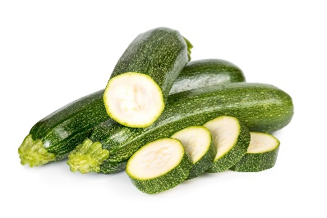
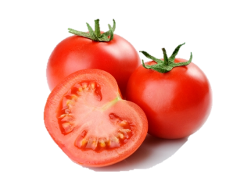
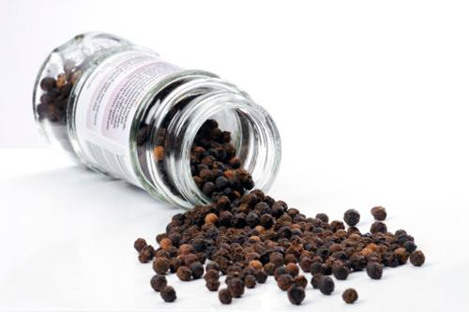
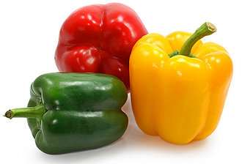
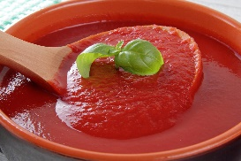
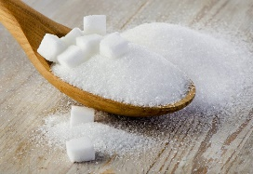
RATATOUILLE
REGION: PROVENCE
INGREDIENTS:
Aubergine
Carottes
Ail
Sel
Courgette
Tomates
Huile d’olives
Poivre
Pepperoni
Sauce
Sucre

Slide 5
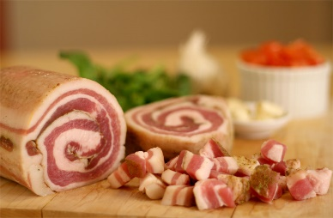
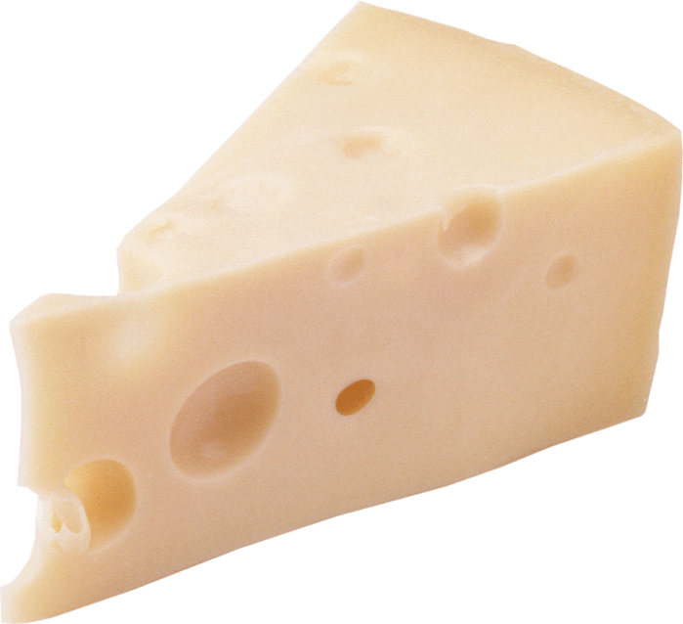
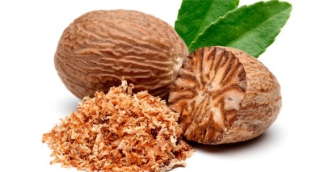
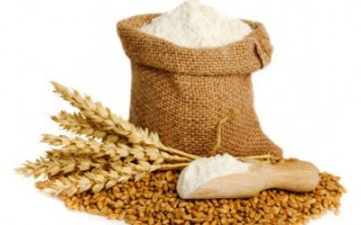
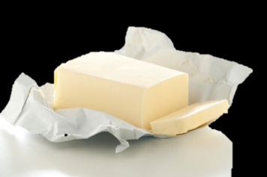
QUICHE LORRAINE
REGION: LORRAINE
INGREDIENTS:
Noix muscade
Bacon
Gruyere
Sel
Œufs
Crème
Farine
Poivre
Beurre
Eau

Slide 6
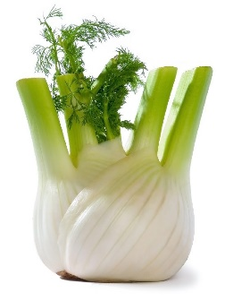
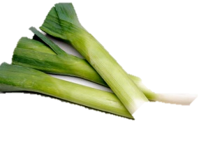
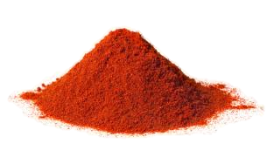
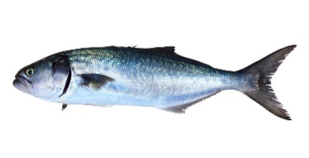
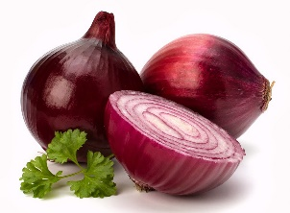
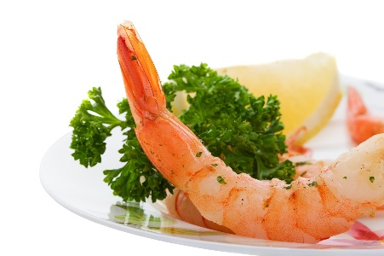
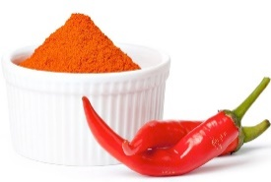
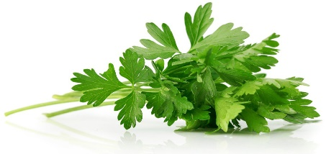
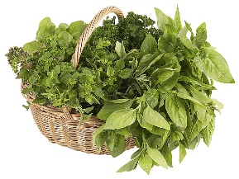
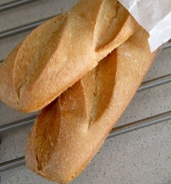
BOUILLABAISSE
REGION: PROVENCE
INGREDIENTS:
Sel
Poireau
Fenouil
Carottes
Ail
Huile
d’olives
Safran
Poisson
Oignon
Œufs
Poivre de
Cayenne
Persil
Herbes
Ècrevisse
Pain

Slide 7
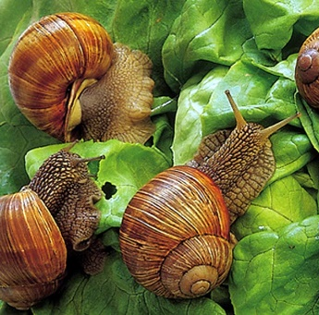
ESCARGOTS À LA BOURGUIGNONNE
REGION: BOURGOGNE
INGREDIENTS:
Sel
Escargots
Beurre
Ail
Oignon
Poivre
Eau
Persil

Slide 8
OMELETTE
REGION: (FRANCE)
INGREDIENTS:
Beurre
Sel
Œufs

Slide 9
CREPES
REGION: BRETAGNE
INGREDIENTS:
Farine
Œufs
Beurre
Sel
Lait

Slide 10
BAGUETTE
REGION: (FRANCE)
INGREDIENTS:
Farine
Œufs
Beurre
Lait
Sel
Eau
Leuvre

Slide 11
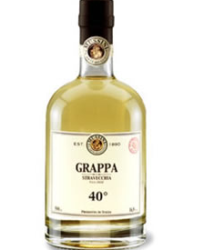
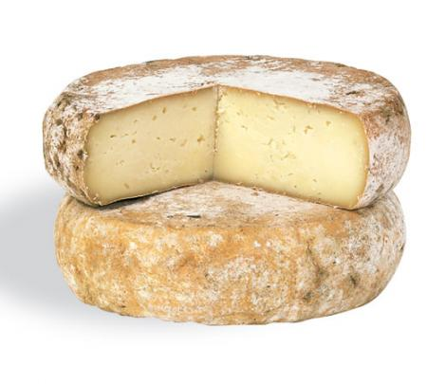
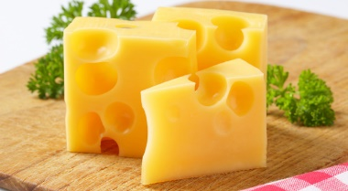
FONDUE SAVOYARDE
REGION: (FRANCE)
INGREDIENTS:
Noix muscade
Vin Blanc
Gruyere
Ail
Grappa
Pain
Poivre
Emmental
Toma

Slide 12
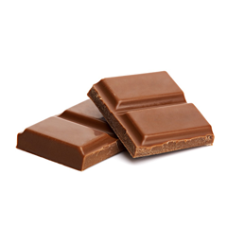
GATEAU
REGION: (FRANCE)
INGREDIENTS:
Sucre glace
Chocolat
Lait
Leuvre
Farine
Œufs
Beurre
Sucre

Slide 13
Realizzato da: VITTORIA ALTOMONTE
CLASSE 2B
SCUOLA SECONDARIA DI PRIMO GRADO
‘‘MONS. DALMAZIO D’ANDREA’’
BOVA MARINA (RC)

